Slide 1

РОССИЙСКИЙ УНИВЕРСИТЕТ ДРУЖБЫ НАРОДОВ
Факультет физико-математических и естественных наук Кафедра прикладной информатики и теории вероятностей
Презентация №7
Журналы событий в SystemD (journald)
Студент: Эйвази Мани
Группа: НПИбд-03-24
Студенческий билет №: 1032245107

Slide 2

Журналы событий в SystemD (journald)
Эффективное управление логами в Linux

Slide 3

Традиционное логирование в Linux
Syslog и текстовые файлы
Ограничения
Неструктурированные данные
Сложность парсинга
Отсутствие централизации
Проблемы с безопасностью
Долгое время стандартом были текстовые логи в /var/log/.

Slide 4
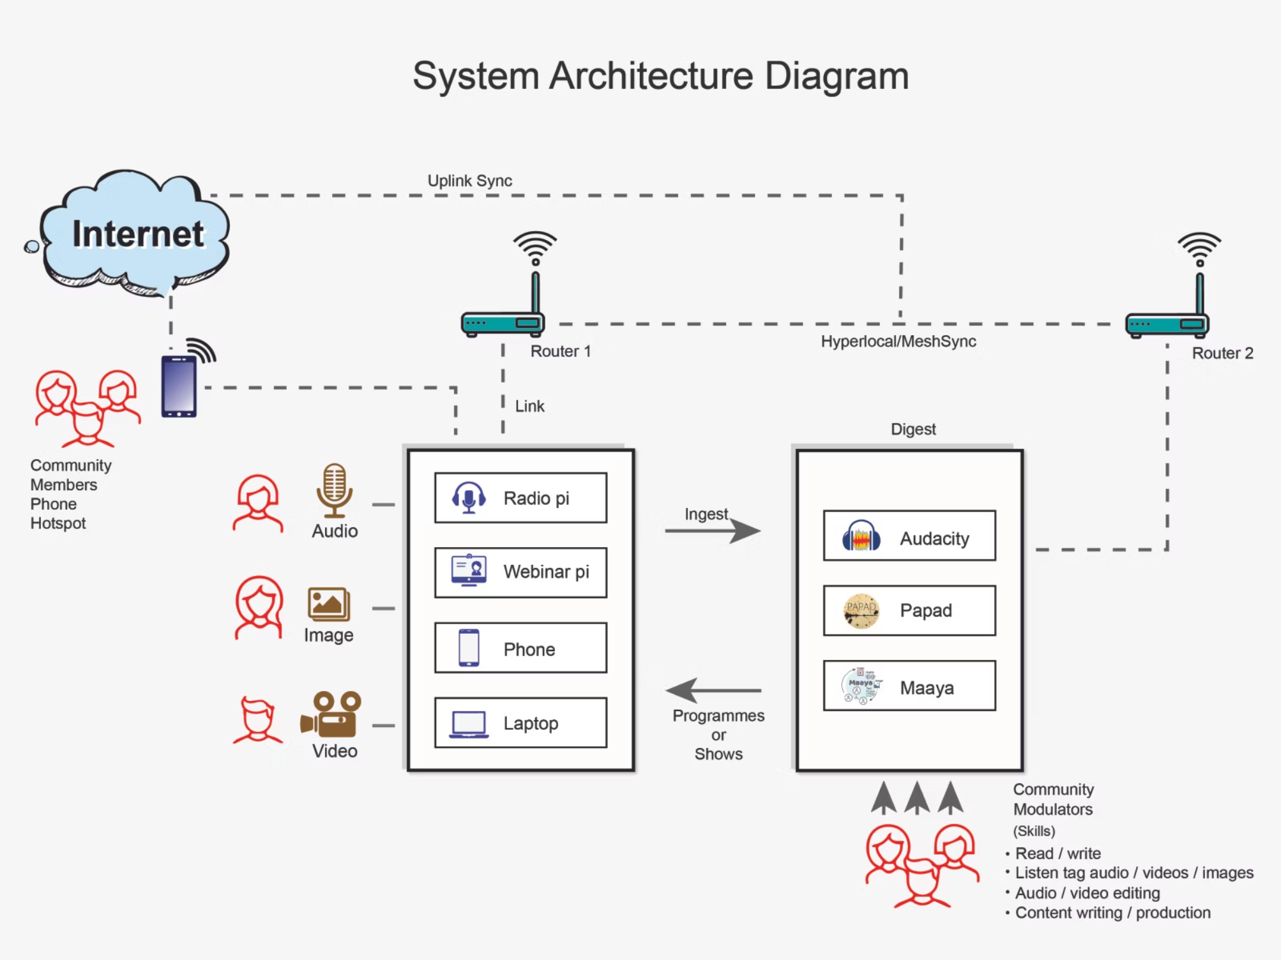
ГЛАВА 1
Systemd-journald: новое поколение логов
Назначение и место в SystemD
Systemd-journald – это системный демон, интегрированный в SystemD, для сбора и хранения логов.
Он действует как централизованный сборщик событий от ядра, служб, приложений и пользователей.
Принцип работы
Запускается как демон systemd-journald.service
Перехватывает и индексирует все сообщения
Бинарный формат для эффективности

Slide 5








ГЛАВА 2
Структура журнала journald
Бинарный формат
Индексация
Эффективное хранение, индексация и быстрый поиск.
Все поля событий индексируются для мгновенной фильтрации.
Persistent хранение
Volatile хранение
Сохранение между перезагрузками в /var/log/journal (требует создания каталога).
По умолчанию логи хранятся в ОЗУ (/run/log/journal) до перезагрузки.

Slide 6





ГЛАВА 3
Сбор данных: поля и метаданные
Приоритет
Важность события (от Emergency до Debug).
Идентификация
PID, UID, GID, CODE_FILE, PID_COMM.
Метка времени
Точное время и дата события.
Источник
Ядро, служба, приложение, пользователь.

Slide 7

ГЛАВА 4
Просмотр журналов: утилита journalctl
Базовые запросы
journalctl
Выводит все логи с самого начала.
Фильтрация по времени
journalctl --since "2 hours ago"
Логи за последние 2 часа.
journalctl --since "YYYY-MM-DD HH:MM:SS"
Логи с определенной даты/времени.

Slide 8
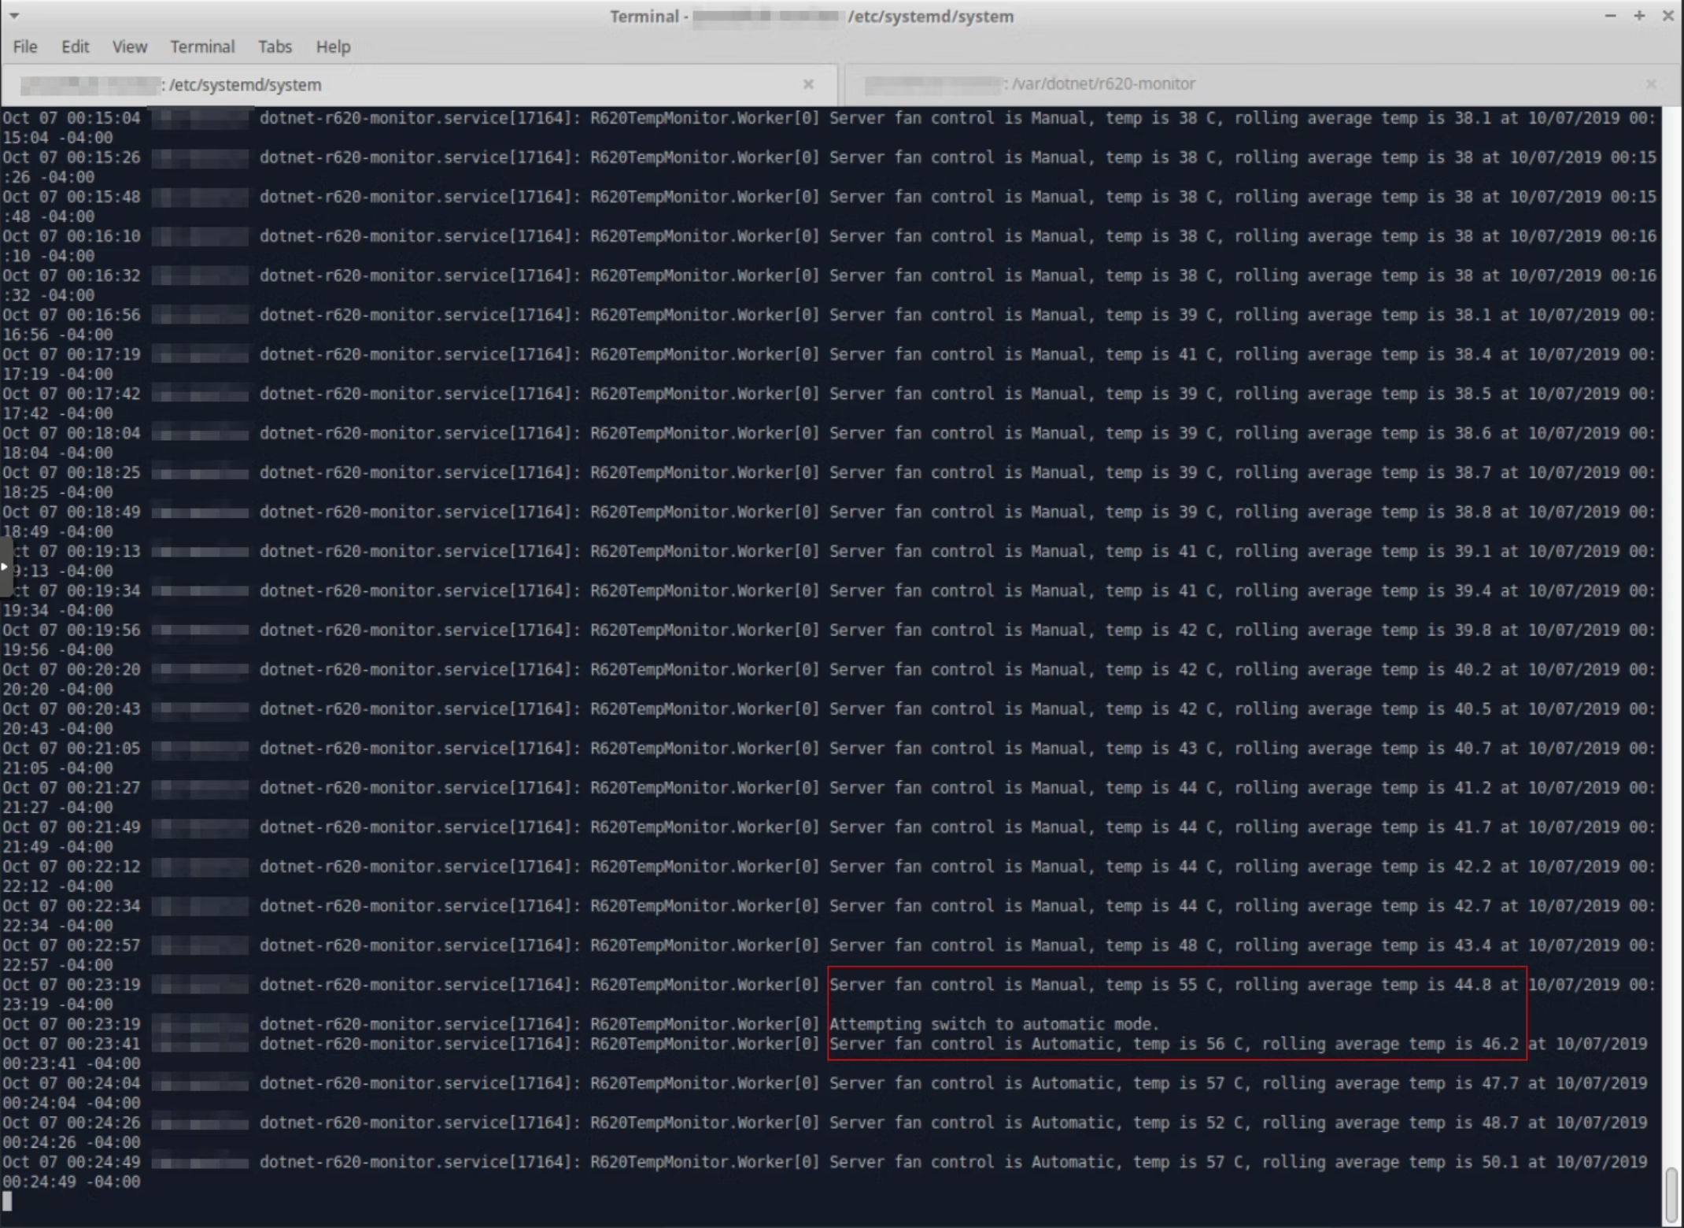
Расширенные возможности journalctl
Фильтрация по службе
journalctl -u sshd
Логи для службы SSH.
По приоритету
journalctl -p err -b
Ошибки текущей загрузки.
Мониторинг в реальном времени
journalctl -f
Следование за новыми записями.

Slide 9

ГЛАВА 5
Заключение: journald в современном администрировании
Централизованный сбор
Единая точка входа для всех системных сообщений.
Бинарный формат
Повышенная производительность, безопасность и структурированность.
Мощные инструменты
journalctl для глубокой фильтрации и анализа.
Интеграция
Совместимость с классическим syslog для плавного перехода.

Slide 10
Спасибо за внимание

